Slide 1
Житков
Борис Степанович
30 августа (11 сентября) 1882 –
19 октября 1938 (56 лет)

Slide 2
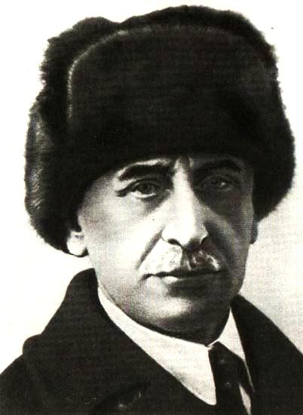
Русский и советский писатель, прозаик, педагог, путешественник и исследователь. Автор популярных приключенческих рассказов и повестей, произведений о животных и романа о революции 1905 г.

Slide 3
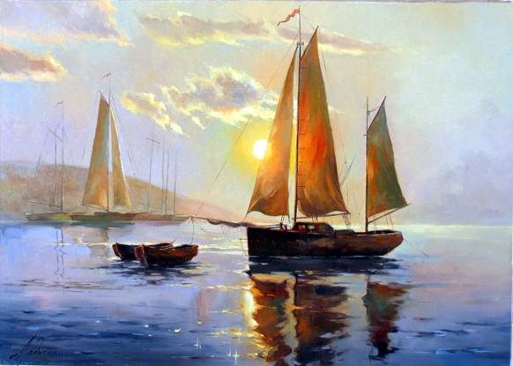
Биография
Борис Житков родился в 1882 году в Новгороде. Отец его был очень хорошим учителем математики, а мать – отличной пианисткой. Борису было шесть лет, когда семья переехала в деревню к бабушке.
Вскоре семья перебирается в Одессу.
Новый, сверкающий мир
открылся перед мальчиком:
море, порт, пароходы,
белоснежные парусники.
Они жили прямо в гавани,
и мимо их окон проходили
корабли.
О.Ладыгин «Утро на море»

Slide 4
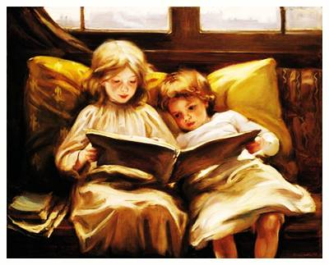
…И был очень обрадован, когда через двадцать шесть лет после разлуки он появился на пороге. Борис пробыл у меня целый день. Он рассказывал детям разные морские истории. Когда собрался уходить, я сказал:
-Слушай, Борис, а почему бы не сделаться тебе литератором? Попробуй опиши приключения,о которых ты сейчас говорил, выйдет неплохая книжка!
Через несколько дней он принёс школьную тетрадку и вскоре убедился, что редакторскому карандашу нечего делать. Радость моя была безгранична: литература для детей и подростков пробрела в лице этого сорокалетнего морехода, кораблестроителя, математика, физика надёжную силу.»
К. И.Чуковский

Slide 5
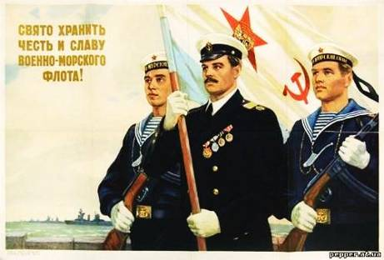
Юношество
В 1900 году будущий писатель поступил в Новороссийский университет - с подачи отца - на математическое отделение, в 1901 - перевелся всё-таки на естественное. Вскоре многообещающий студент сделался членом яхт-клуба, водил яхты, дубки и специфически одесский весельно-парусный транспорт под названием "чертопхайка".
В годы студенчества Житков побывал со своей командой в Варне, в Марселе, в Яффе, в Констанце и сдал экзамен на штурмана дальнего плавания.

Slide 6
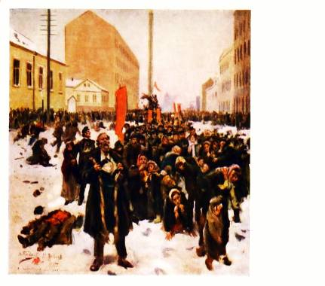
Когда началась революция 1905 года, Борис Житков вместе с боевым студенческим отрядом успешно оборонял еврейский квартал от погромщиков. Дома студент приготовлял нитроглицерин для бомб втайне от отца с матерью. Этими бомбами вооружались не только для устрашения черносотенцев, но и для столкновений с полицией.
В 1906 году на фоне революционной деятельности Борис окончил Новороссийский университет, а в 1909 сделался студентом снова: поступил на кораблестроительное отделение Политехнического института в Петербурге.

Slide 7
Летом 1912 года, во время морской практики, Житков совершил кругосветное плавание на учебно-грузовом судне
Сделавшись же взрослым, он стал штурманом дальнего плавания, инженером-кораблестроителем и специалистом по авиамоторам. Моряком, химиком, зоологом; в 1909 году руководил экспедицией, изучавшей фауну Енисея и исследовавшей его течение до самого устья; в 1914 работал на кораблестроительном заводе в Николаеве; в 1915 году проверял исправность судов перед их выходом в море в Архангельске; в 1916 принимал авиамоторы для русских самолетов, изготовлявшиеся в Англии; после революции преподавал на рабфаке в Одессе математику и черчение, заведовал техническим училищем...

Slide 8

Произведения о Житкове
Геннадий Черненко. «Две жизни Бориса Житкова»
Чуковский К.И. «Борис Житков»
Чуковская Л. «Борис Житков"
Черненко Г. Т. Вечный Колумб: Биографический очерк (О Б. С. Житкове)

Slide 9



Больше всего на свете он любил море и его тружеников - матросов, рыбаков, кочегаров, портовых рабочих, механиков, капитанов малых и больших кораблей .Именно здесь ,на море, лицом к лицу с природой, наиболее полно раскрываются и хорошие и дурные стороны человека.

Slide 10


Всю жизнь Житкова интересовал вопрос: что такое храбрость?
Только тот по настоящему храбр , кто пренебрегает опасностью, чтобы защитить и спасти то, что дороже жизни, рискует всем ради других.
О храбрости и трусости написаны «Морские истории»

Slide 11
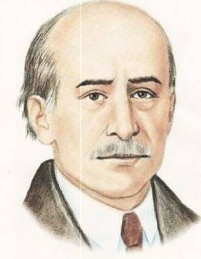
Житков – мастер слова.
Человека, умело, творчески выполняющего своё дело, называют мастером. Мастером называем мы Бориса Степановича Житкова. Читая его книги, мы попадаем в мастерскую, богатую, изящную, талантливую мастерскую слова.

Slide 12


Что я видел
Эта книга - о вещах. Писал я её, имея в виду возраст от трёх до шести лет.
Книжки этой должно хватить на год. Пусть читатель живёт в ней и
вырастает.
Ещё раз предупреждаю: не читайте помногу!
Лучше снова прочесть сначала».

Slide 13

А рассказы «Про слона» или «Беспризорная кошка» мог написать человек, не только любивший животных, но и понимавший их. Как тут не вспомнить, что были у Бориса Житкова и дрессированный волк, и кот, умевший «становиться обезьяном».
Дрессированный пудель выделывал всякие выкрутасы и понимал (как утверждал Житков) двести слов. Снял Житков отдельную комнатку, где поселился со своими четвероногими друзьями: собакой, кошкой и маленьким волчонком, которого решил приручить.

Slide 14


Это книга для тех, кто любит далёкие путешествия и хочет стать героем. Ведь что получается: Робинзон был взрослый, капитан Немо был взрослый, пятнадцатилетний капитан Дик Сэнд был почти взрослый. Но дети тоже хотят путешествовать и ещё как!
И вот Борис Житков написал книгу о ребёнке, который отправился в путь по огромной стране, и рассказал, что он видел. А видел он и льва в зоопарке, и Красную армию на учениях, и медведя в лесу, и таинственную дзыгу на верёвочке.
Недаром книга называется "Всё о приключениях больших и маленьких"

Slide 15

Незадолго до смерти Борис Житков начал работать над книгой «для четырехлетних граждан» - энциклопедией «Что я видел», опубликована которая была лишь посмертно. Цель этого произведения писатель сам определил как попытку ответить на многочисленные детские «почему» и помочь «почемучкам».Она построена как путешествие, а повествование ведётся от имени четырехлетнего любознательного мальчугана Алёши. Книги Житкова намного пережили своего автора, а гуманизм их, будем надеяться, и сегодня не вытиснится «модной» литературой, в которой, помимо «экшн», ничего большего не просматривается.
Борис Житков скончался в Москве 19 октября 1938 года.

